Slide 1
Istraživanje dostupnih LLM-ova za prevođenje i omogućavanje višejezičnosti unutar aplikacije korištenjem jednog od LLM-ova
Anastazija Širol
3. godina prijediplomskog studija Informatike, FIPU

Slide 2
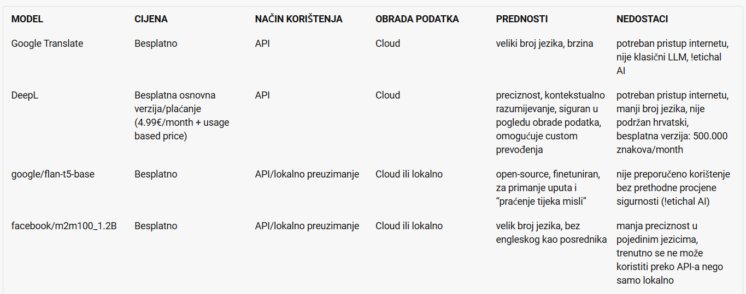
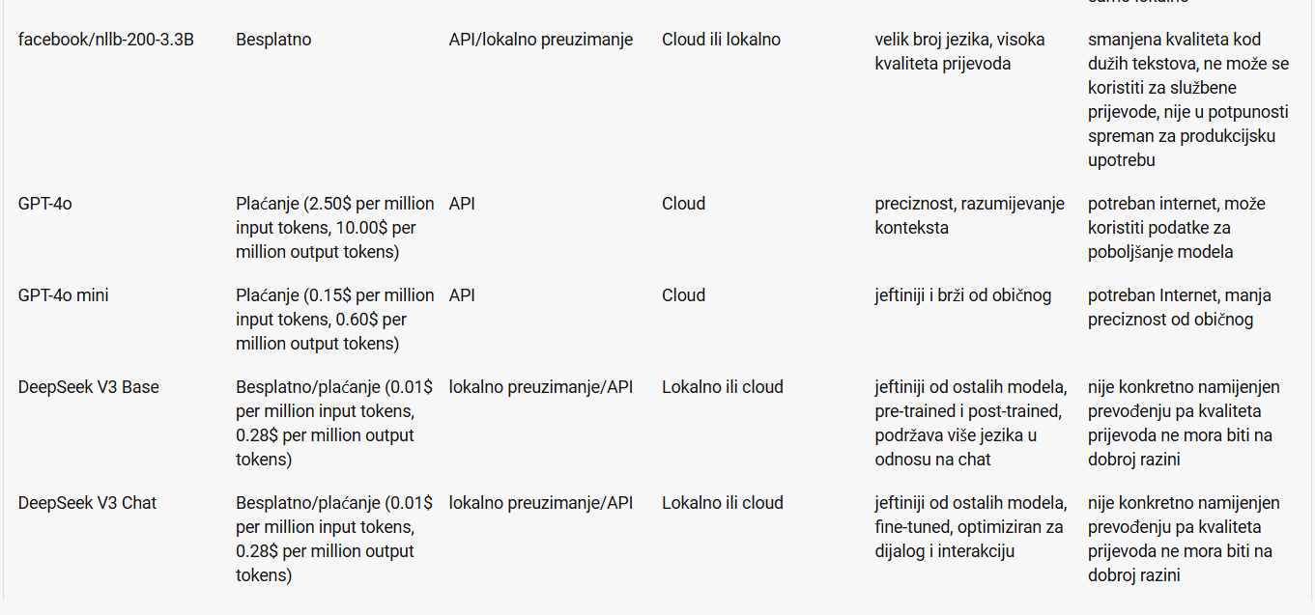
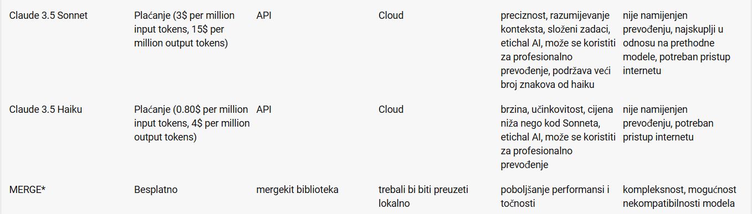
Istraživanje dostupnih LLM-ova za prevođenje
Važni faktori pri odabiru modela:
Model namijenjen prevođenju
Mogućnost lokalnog pokretanja modela

Slide 3
Testiranje odabranih modela
google/flan-t5-base
facebook/m2m100_1.2B
Izuzetno loš prijevod
Zadovoljavajući prijevod

Slide 4
Izrada testne aplikacije
WPF aplikacija u .NET 4.8 framework-u
Prosljeđivanje input-a na prevođenje:
Svaki resurs iz .resx file-a zasebno
Putanja do .resx file

Slide 5
Usporedba performansi na temelju proslijeđenog input-a na prevođenje
Zasebni resurs
.resx file
Pozivanje skripte za prevođenje za svaki resurs datoteke zasebno
Izuzetno sporo (20 labela → 20-30min)
Prosljeđivanje putanje do .resx file-a skipti za prevođenje
Brži proces (20 labela → 2-3min)

Slide 6
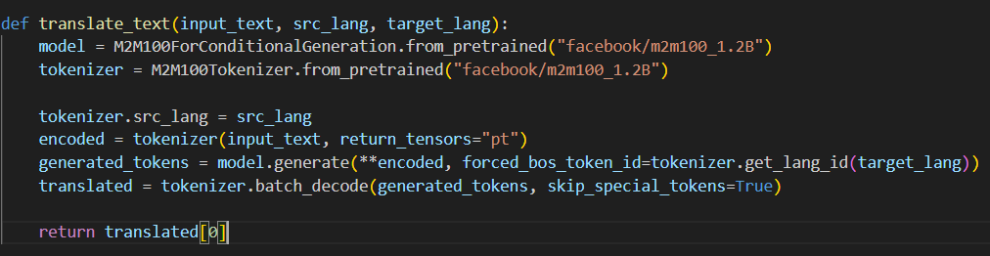
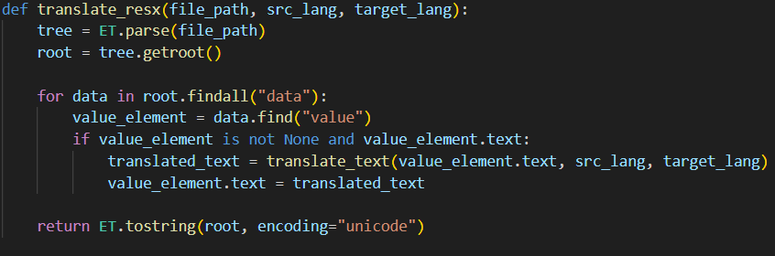
Prevođenje na temelju input-a
Zasebni resurs
.resx file

Slide 7
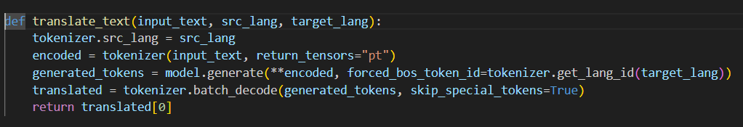
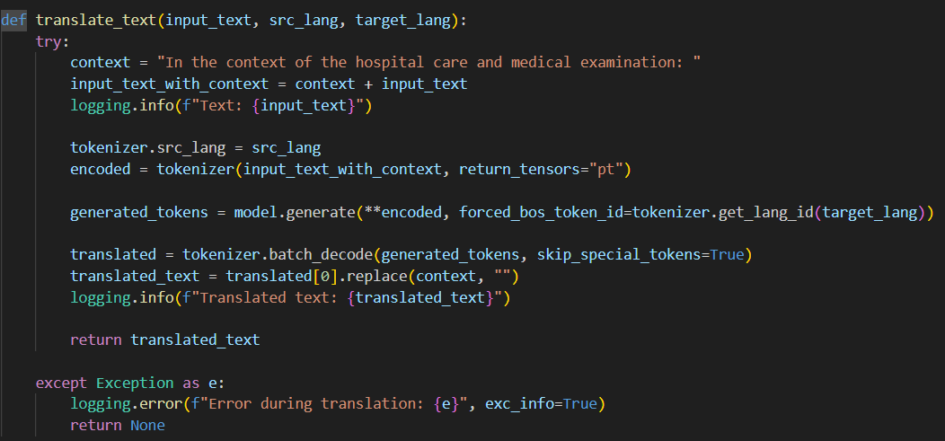
Prosljeđivanje konteksta modelu za prevođenje
Bez konteksta
S kontekstom
Brz i pretjerano doslovan prijevod
DoctorWorkstation → ~30min
Spor i precizniji prijevod
DoctorWorkstation → ~70min

Slide 8
Primjeri prijevoda
Hrvatski tekst
Bez konteksta
S kontekstom
Slanje dokumenata na CEZIH
Broj uputnica:
Tlak-D
Odaberi radilište
Izdano
Sending documents to Czechs
Number of Instructions:
Pressure-D
Choose a workshop
betrayed
Sending documents to CEZIH
In the context of hospital care and medical examination: Number of referrals:
Tlak-D
Select the workplace
Published

